Slide 1


De VMware a la Nube: moderniza con Microsoft Azure
Apoya a tus clientes con soluciones eficientes. Nuevas oportunidades tras la adquisición de VMware por Broadcom

Slide 2

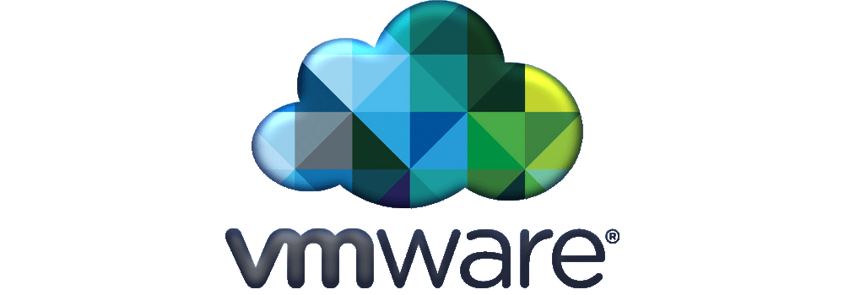
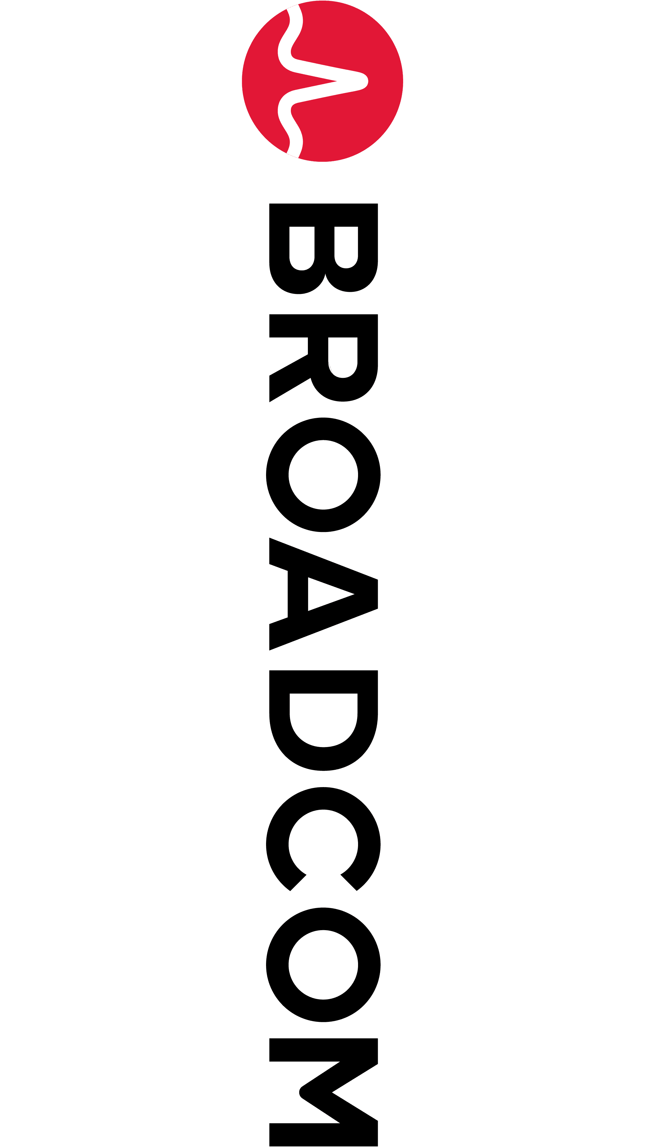
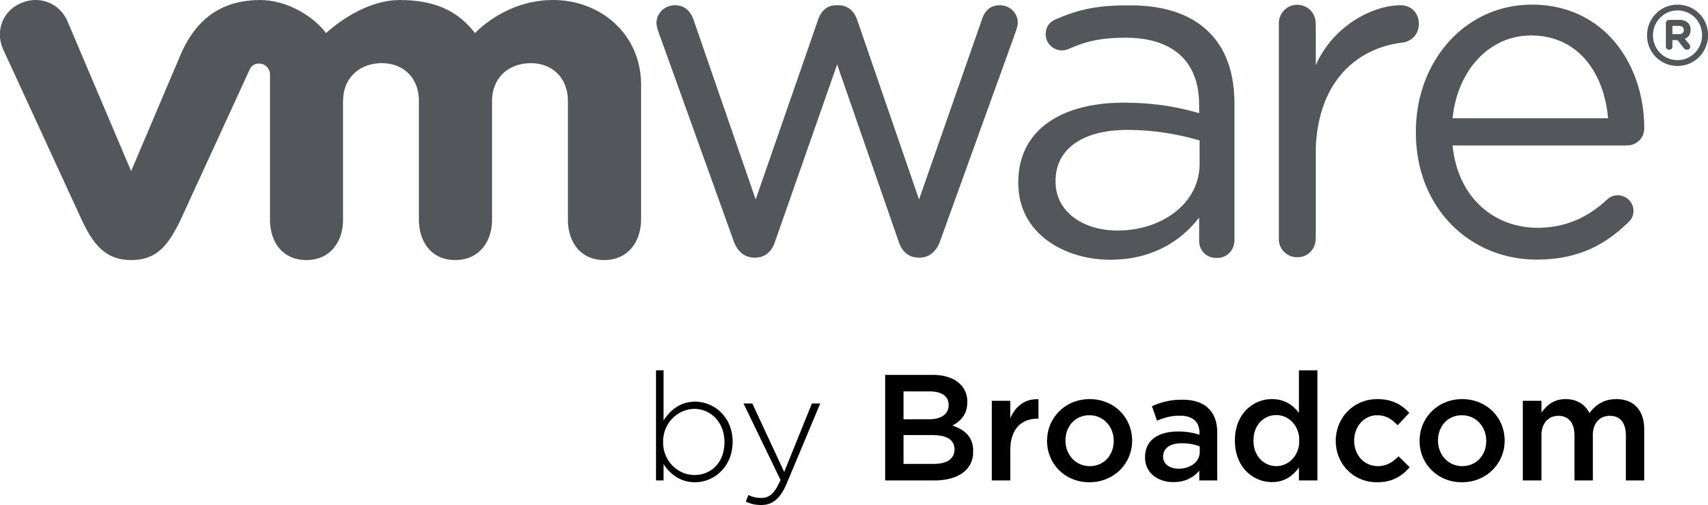
¿Qué pasó con VMware? ¿Qué oportunidad trae esto?
Situación
VMware fue comprada por Broadcom
Modelo por suscripción
Eliminación licencias perpetuas.
No soporte separado disponible
Aumento de costo de licencias (3x a 6x)
Oportunidad
500k clientes VMware afectados WW
75% cargas en Windows & SQL
85% virtualizado con Hyper-V
Soluciones Microsoft
Alternativas Microsoft de Migración o Modernización
Migración simplificada a Azure
Modernización con soporte nativo para VMware
Azure: modelo de costo eficiente
Programas e incentivos Microsoft
Notes:
La adquisición de VMware por Broadcom ha generado varios desafíos para los clientes, como el aumento de costos de licencias (de 3x a 6x), la eliminación de licencias perpetuas, y el cambio a un modelo de suscripción de 3 años. Además, la desinversión de unidades clave como EUC y Carbon Black, junto con la imposibilidad de adquirir soporte por separado, ha complicado aún más la situación para las empresas. Esto ha afectado a 500,000 clientes, muchos de los cuales ya operan cargas de trabajo críticas en Windows y SQL Server, creando incertidumbre sobre el futuro.
Nuevas Oportunidades para Azure:
Migración Simplificada a Azure: Azure se presenta como una alternativa clara para las empresas afectadas, ofreciendo una plataforma de nube flexible y competitiva para migrar sus cargas de trabajo.
Modernización sin barreras: Microsoft Azure ofrece un entorno ideal para modernizar infraestructuras, con soporte nativo para VMware a través de Azure VMware Solution (AVS) y otros servicios avanzados.
Modelo de costo eficiente: Con Azure, los clientes pueden aprovechar un modelo de pago por uso, mitigando el impacto de los altos costos de las nuevas licencias de Broadcom.
Compatibilidad con entornos existentes: Dado que 75% de las cargas de trabajo afectadas ya operan en Windows y SQL Server, la transición a Azure es más fluida, reduciendo fricciones técnicas y costos adicionales.
Capacidades de virtualización avanzada: Azure también apoya a los clientes que usan Hyper-V, el cual ya domina el 85% del mercado virtualizado, consolidando a Microsoft como una opción natural para estas organizaciones.
En resumen, los desafíos que trajo la adquisición de VMware por parte de Broadcom abren una ventana para que Azure se posicione como la plataforma preferida para migración y modernización, ofreciendo mayor flexibilidad, ahorro de costos, y seguridad para mitigar los problemas derivados de esta compra.

Slide 3
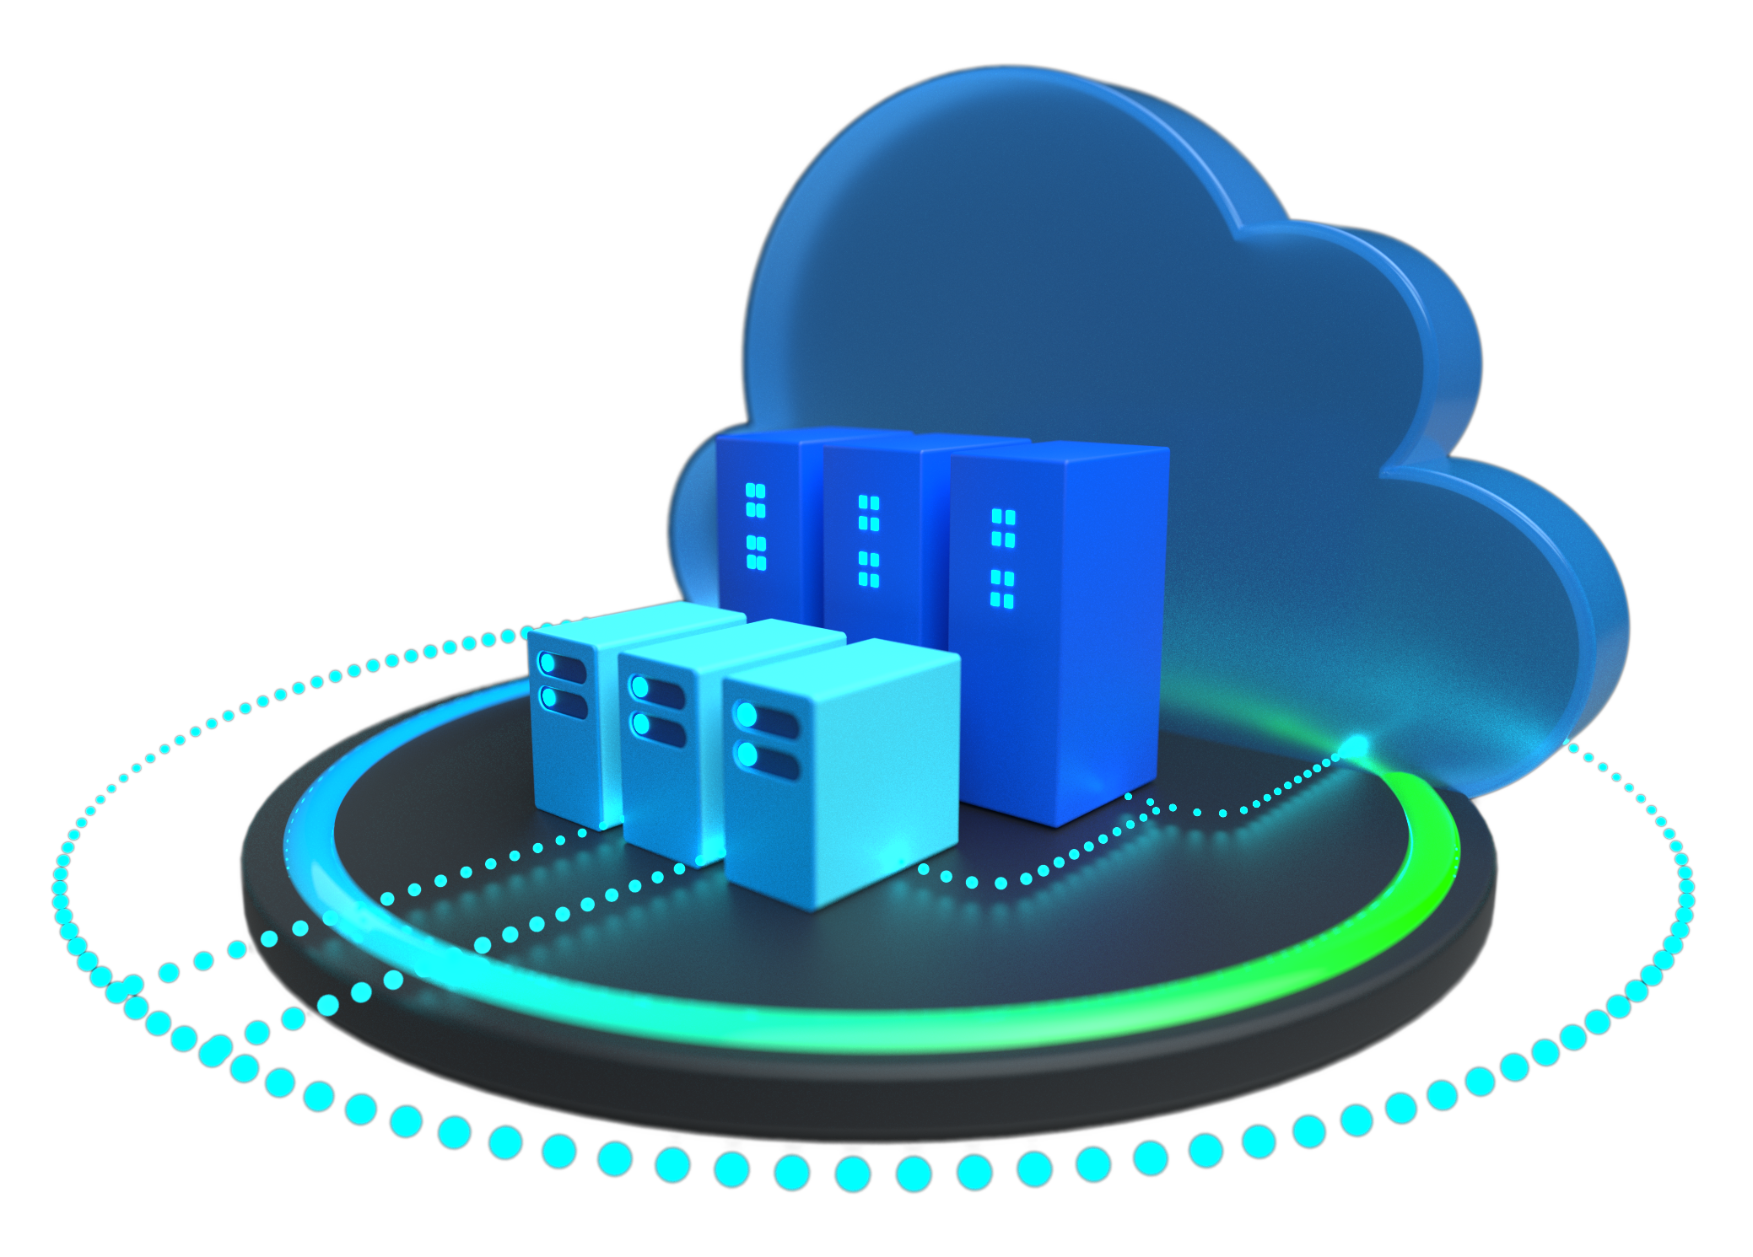
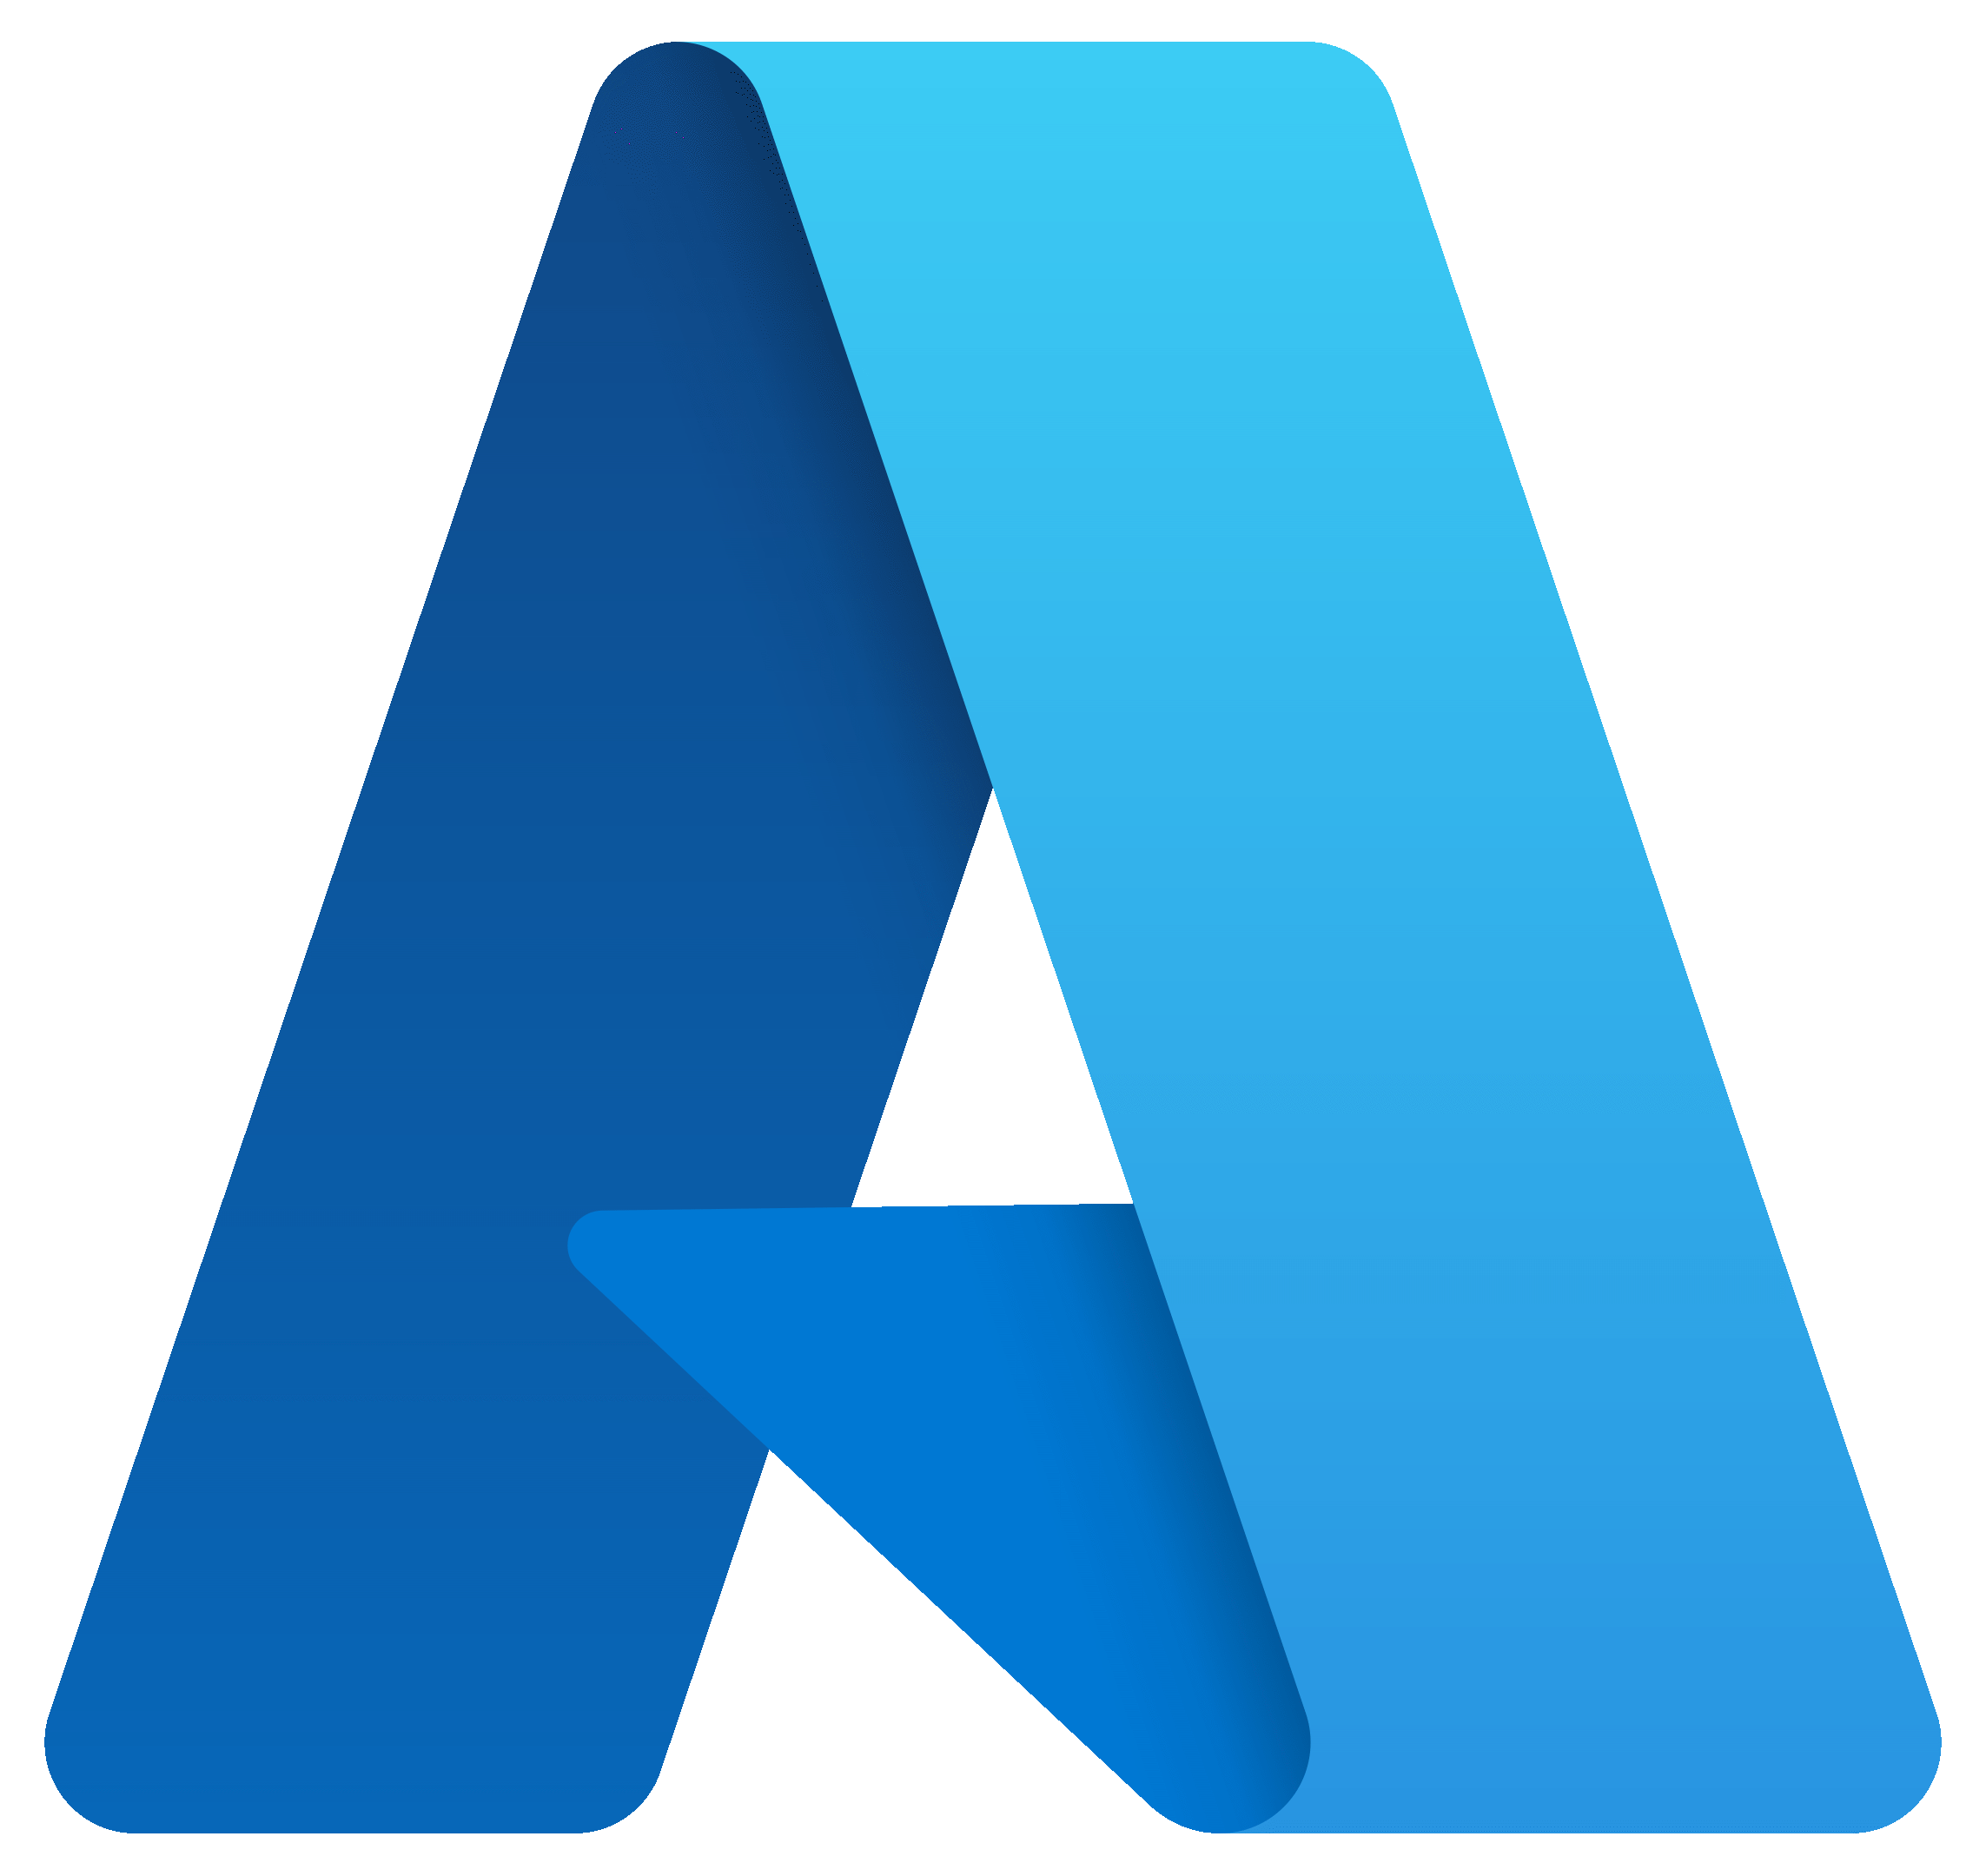
Oportunidades para Indirect Resellers (CSP)
Apoya a nuevos y actuales clientes en momentos de incertidumbre.
Ofrece alternativas Microsoft para Migración y Modernización de su entorno VMware
Consigue nuevos Negocios (ACR) Ticket Alto con Implementación Corta
Oportunidades con nuevos clientes en Azure
Aprovecha programas e incentivos que tiene Microsoft
¡NUEVO!
s
Guía para migración sin ser experto Triage Cloud, ruta simplificada VMware a Azure
Conoce más
Notes:
La adquisición de VMware por Broadcom ha generado varios desafíos para los clientes, como el aumento de costos de licencias (de 3x a 6x), la eliminación de licencias perpetuas, y el cambio a un modelo de suscripción de 3 años. Además, la desinversión de unidades clave como EUC y Carbon Black, junto con la imposibilidad de adquirir soporte por separado, ha complicado aún más la situación para las empresas. Esto ha afectado a 500,000 clientes, muchos de los cuales ya operan cargas de trabajo críticas en Windows y SQL Server, creando incertidumbre sobre el futuro.
Nuevas Oportunidades para Azure:
Migración Simplificada a Azure: Azure se presenta como una alternativa clara para las empresas afectadas, ofreciendo una plataforma de nube flexible y competitiva para migrar sus cargas de trabajo.
Modernización sin barreras: Microsoft Azure ofrece un entorno ideal para modernizar infraestructuras, con soporte nativo para VMware a través de Azure VMware Solution (AVS) y otros servicios avanzados.
Modelo de costo eficiente: Con Azure, los clientes pueden aprovechar un modelo de pago por uso, mitigando el impacto de los altos costos de las nuevas licencias de Broadcom.
Compatibilidad con entornos existentes: Dado que 75% de las cargas de trabajo afectadas ya operan en Windows y SQL Server, la transición a Azure es más fluida, reduciendo fricciones técnicas y costos adicionales.
Capacidades de virtualización avanzada: Azure también apoya a los clientes que usan Hyper-V, el cual ya domina el 85% del mercado virtualizado, consolidando a Microsoft como una opción natural para estas organizaciones.
En resumen, los desafíos que trajo la adquisición de VMware por parte de Broadcom abren una ventana para que Azure se posicione como la plataforma preferida para migración y modernización, ofreciendo mayor flexibilidad, ahorro de costos, y seguridad para mitigar los problemas derivados de esta compra.

Slide 4




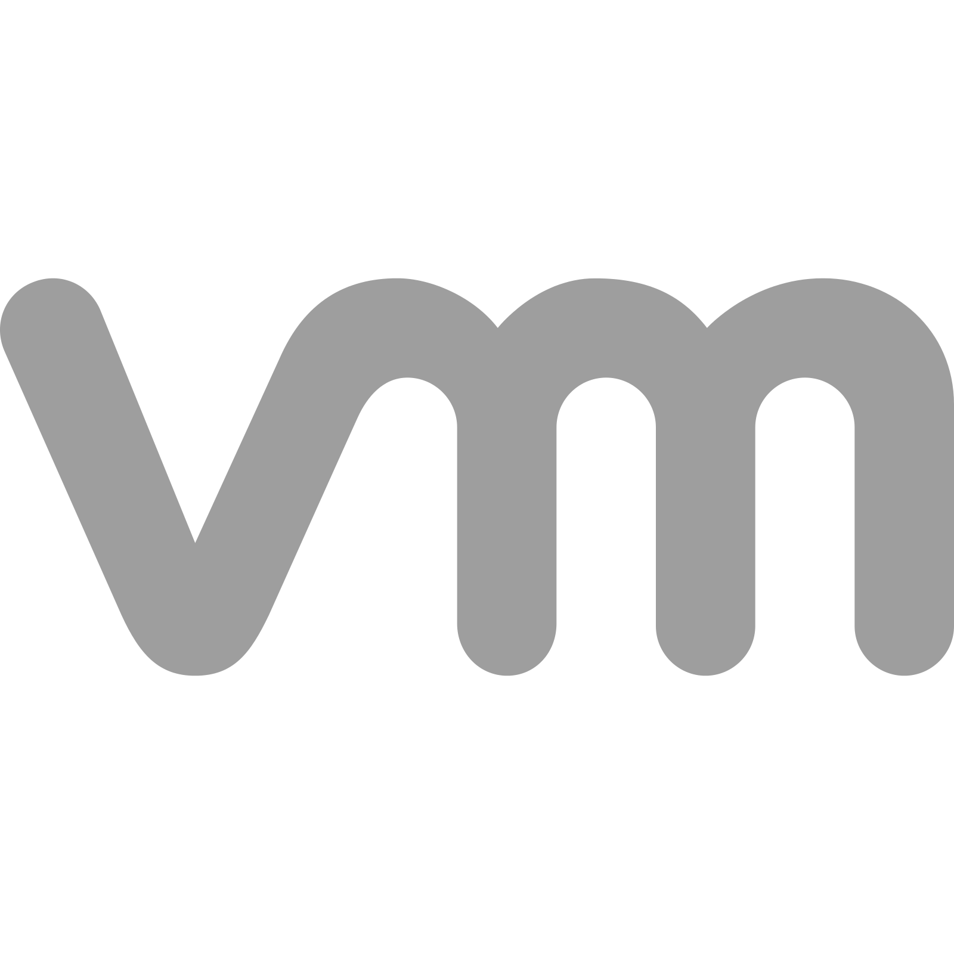


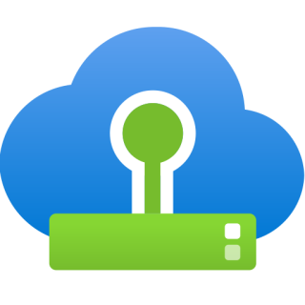

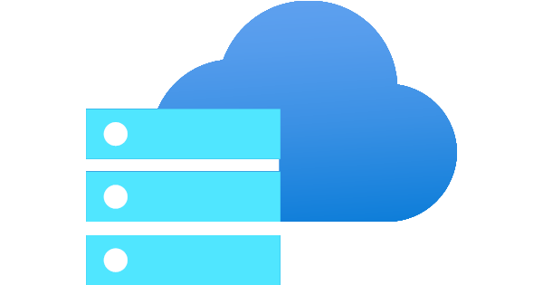

4 Alternativas Microsoft para clientes VMware
Siglas:
ESU: Actualizaciones de seguridad extendidas
AHB: Ventajas híbridas de Azure
Win: Windows Server
Clientes que utilizan Vmware vSphere on-premises
Moverse a
Permanecer
Azure
On-premises
El camino más rápido
a la nube
OPEX
Moderniza mientras permaneces on-premises
CAPEX
Lleva a cloud tu entorno on-premises
Modernízate ahora
Modernizar
Migrar y modernizar
Ejecuta el VMware stack hosteado en Azure
Opción: Azure VMware Solution (AVS)
- Hardware, licencias y soporte incluido.
- Migración Lift & Shift sin refactorización
- ESU de Win/SQL y AHB gratis
- Conserva habilidades de Vmware
Camino más rápido a Azure
Modernízate a tu ritmo
Ejecuta el Azure stack hosteado en Azure
Opción: Nativo Azure IaaS y PaaS (Azure Virtual Desktop, SQL Database)
- La migración puede ser costosa y llevar mucho tiempo, ya que se requiere refactorización
- No se requieren licencias de VMware
- ESU de Win/SQL y AHB gratis
-Necesidad de aprender nuevas habilidades
Obtén todo el potencial Azure
Necesidad de modernizar inmediato
Ejecuta Azure stack hosteado en
on-premises
Opción., Azure Stack HCI
- Una infraestructura gestionada desde la nube, usando MVs nativas de Arc y capacidades de AKS.
- No se requieren licencias de VMware
- ESU de Win/SQL y AHB gratis
- Necesidad de aprender nuevas habilidades
Conexión a Azure mientras
permaneces on-prem
Necesidad de modernizar inmediato
Ejecuta VMware stack hosteado
on-prem
Opción. Arc-enabled VMware vSphere
- Conectar un entorno de nube de VMware. Usar Azure Arc a gran escala para habilitar servicios de Azure
- Se requieren licencias de VMware
- ESU de Win/SQL y AHB pueden comprarse
- Aprovecha habilidades existentes
Amplía la administración de
Azure a on-prem
Habilita una modernización limitada
Notes:
Microsoft brinda a sus clientes 4 alternativas. Estas alternativas permiten a las empresas decidir entre una migración rápida a la nube, una modernización a su propio ritmo, o la implementación de soluciones híbridas que combinen lo mejor de ambos mundos.
OPCION #1 Migrar a Azure con VMware (Azure VMware Solution - AVS):
Para clientes listos para adoptar la nube. Integración sin problemas con Azure. Entorno de VMware completamente gestionado. Beneficios:
Gestión consistente.
Acceso a servicios de Azure.
Escalabilidad y flexibilidad.
Seguridad y cumplimiento.
Garantía de precio.
Simplicidad para la migración.
OPCION #2 Migrar a Azure con tecnología nativa de Azure (IaaS y PaaS):
Para clientes dispuestos a alejarse de VMware. Enfoque nativo de la nube sin compatibilidad con VMware. Beneficios:
Aprovechar el portafolio de servicios de Azure.
Optimizar costos.
Adoptar arquitecturas modernas.
Aprovechar CMF y Azure Migrate para una migración sin problemas.
OPCIÓN # 3 Reutilización de hardware existente (Azure Stack HCI): Para clientes con inversiones significativas en hardware compatible con ASHCI. Desplegar Azure Stack HCI para maximizar la infraestructura existente. Beneficios:
Capacidades híbridas: Extiende las cargas de trabajo locales a Azure sin problemas.
Almacenamiento y redes definidos por software: Optimiza la utilización de recursos.
Integración con Azure Arc: Gestiona los recursos locales y de Azure desde una sola interfaz.
Consideraciones: Algunos clientes pueden tener hardware nuevo no compatible con ASHCI, en cuyo caso se necesitaría un enfoque alternativo.
OPCIÓN# 4 Reutilización de hardware existente con Hyper-V de Windows Server y Azure Arc: Para clientes con hardware existente que no soporta ASHCI. Aprovechar Windows Server con Hyper-V para virtualización. Integrar con Azure Arc para una gestión centralizada y capacidades híbridas. Beneficios:
Hyper-V: Ejecutar máquinas virtuales (VM) en hardware existente.
Azure Arc: Extender la gestión a servidores locales y conectarlos a servicios de Azure. Instalación del agente de Azure Arc a gran escala para habilitar los servicios de Azure

Slide 5
Monetiza la oportunidad de migrar o modernizar entornos Vmware con Azure
Transacting thru you
#Partners
$XXX
Incentives Indirect Provider
$xxxx
Transacting thru you
#Customers
$xxxx
$xxxx
$xxxx
+
+
=
CSP ACR
Incentive
CSP ACR
Incentive
CSP ACR
Incentive
Total Potential earnings
Total SMB LATAM
$ XXX
Incentives Indirect Reseller
$xxxx
$xxxx
$xxxx
$xxxx
Transacting elsewhere
#Customers
+
+
=
CSP ACR
Incentive
CSP ACR
Incentive
CSP ACR
Incentive
Total Potential earnings
Notes:
Es una explicación de la oportunidad que existe para distribuidores y Partners:

Slide 6

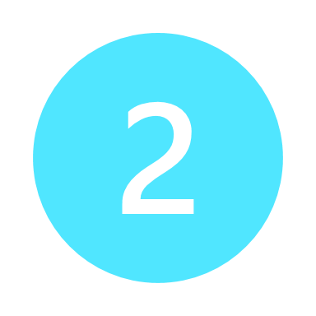
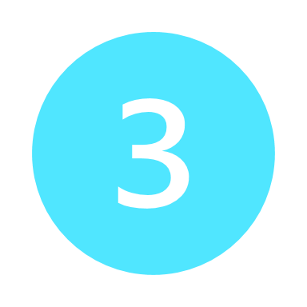
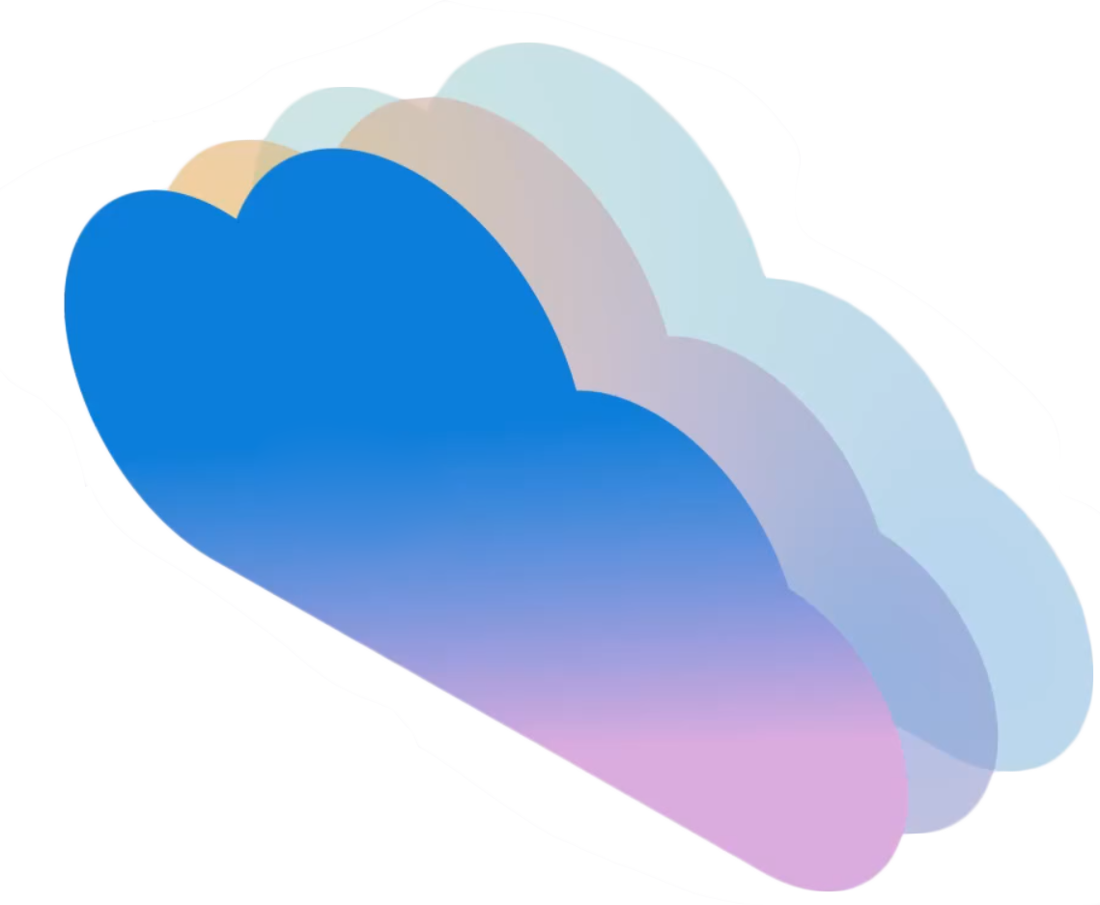
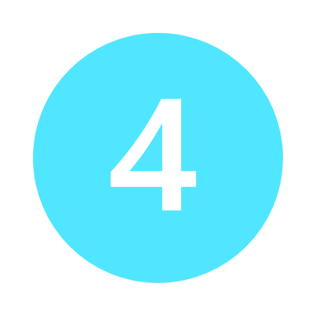
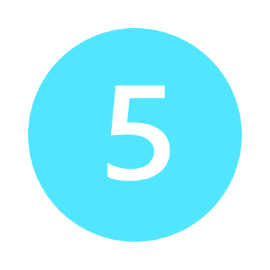
Triage Cloud - Ruta simplificada hacia Azure
Guía paso a paso diseñada para que orientes y acompañes a tus clientes en su modernización o migración, sin necesidad de ser experto en todas las tecnologías.
Presenta los beneficios de cada alternativa según la estrategia del cliente
Prioriza los clientes con mayor potencial de modernización
Identifica la solución perfecta para cada cliente
Recopila información del entorno actual para optimizar tu propuesta
Maximiza los incentivos y programas disponibles
Notes:
Selecciona Clientes con Mayor Potencial de Migración Prioriza aquellos clientes con más probabilidades de beneficiarse al migrar de VMware a Azure.
Encuentra la Solución Perfecta para Cada Cliente Identifica cuál de las soluciones de Azure es la más adecuada para cubrir las necesidades específicas del cliente.
Destaca los Beneficios que Realmente Importan Enfócate en los aspectos más relevantes para el cliente, asegurando que comprendan el valor que Azure puede aportar a su negocio.
Recopila Información Específica y Personalizada Reúne detalles clave del cliente que permitan personalizar la oferta de migración, optimizando la propuesta de valor.
Maximiza los Incentivos para Agilizar la Migración Aprovecha los incentivos disponibles de Microsoft para facilitar y acelerar el proceso de migración a Azure.

Slide 7
Triage Cloud - Ruta simplificada hacia Azure
Guía para Socios de Negocio
Prioriza los Clientes con mayor Potencial de Modernización o migración a Azure. Presenta el valor de la migración a Azure de dos formas:
Proactiva: Utiliza la lista* que Microsoft y [NOMBRE DISTI] te proporcionaron. Son clientes con un alto potencial de migración de VMware a Azure. Si aún no la has recibido, solicita la lista a tu contacto de Microsoft. Invítalos a una reunión para explorar sus necesidades y oportunidades de modernización.
Reactiva: ¿Tienes clientes que están interesados en migrar su entorno Vmware? Preséntales las alternativas de migración con soluciones de Microsoft Azure.
Acción: Invita a los clientes usando este formato de invitación, entiende sus necesidades y muéstrales el valor para su negocio de migrar o modernización con Azure. Encuentra la presentación aquí
Selecciona los clientes con mayor potencial de modernización
*La lista se obtiene de Microsoft CloudAscent
Notes:
Selecciona los clientes con mayor potencial de modernización
Crea una lista de clientes potenciales a los que puedas presentar el valor de Migración a Azure de 2 maneras:
Proactiva: Microsoft y [NOMBRE DISTI] te entregará una lista con potenciales clientes*. Si aún no la tienes pídela a tu contacto Microsoft. Invítalos a una reunión para descubrir sus necesidades.
Reactiva: cualquier cliente que esté actualmente en VMWare y ha considerado moverse a la nube. Preséntale las alternativas Microsoft.
Acción: Reúnete con ellos, escucha sus necesidades y muestra cómo las soluciones de Azure pueden transformar su infraestructura.
Usa el mail de invitación aquí.

Slide 8
Triage Cloud - Ruta simplificada hacia Azure
Guía para Socios de Negocio
El triage cloud te proporciona un forms online, el cual es un banco de preguntas que te guiará durante la reunión para entender la estrategia del cliente y brindarle la guía de las alternativas de migración o modernización:
Migrar a la nube
Permanecer on-premises
Aprovechar de un ambiente híbrido.
Acción: Usa el forms del triage cloud durante la reunión y entiende su estrategia y necesidad.
Encuentra la guía de socios de negocio para el triage forms aquí
Identifica la solución perfecta para cada cliente
Forms del Triage cloud aquí

Slide 9
Triage Cloud - Ruta simplificada hacia Azure
Guía para Socios de Negocio
No es necesario que seas un experto en todas las alternativas para profundizar en lo que tu cliente necesita.
El forms del Triage clod te guiará y entregará información de cada alternativa. Contarás con presentaciones detalladas para profundizar en cada una que le genere más valor a tu cliente.
Acción: Conoce las presentaciones que tenemos disponibles aquí
Presenta los beneficios de cada alternativa según la estrategia del cliente
Forms del Triage cloud aquí

Slide 10
Triage Cloud - Ruta simplificada hacia Azure
Guía para Socios de Negocio
Para que tu oferta sea atractiva y se ajuste a las necesidades y presupuesto del cliente. La última sección del forms del triage cloud te guiará en preguntas "preventa“ del entorno actual del cliente.
Estas preguntas ayudarán a tu equipo a recopilar información relevante para presupuestar de forma rápida y precisa.
Aprovecha herramientas de Microsoft como RVTools* y AVS Xpress Assessment**
Acción: Conoce los recursos tenemos disponibles aquí
Recopila información del entorno actual para optimizar tu propuesta
*RVTools es una aplicación de Windows .NET que muestra información detallada de los entornos virtuales de VMware. Interactúa con el SDK y la API de vSphere para listar datos clave de máquinas virtuales, como CPU, memoria, discos y red.
** AVS Xpress Assessment: La evaluación te permite analizar tus VMs locales en un entorno VMware vSphere para determinar cómo migrarlas a Azure VMware Solution. Obtendrás una visión detallada de las VMs, facilitando la toma de decisiones sobre la migración a AVS.
Forms del Triage cloud aquí

Slide 11
Triage Cloud - Ruta simplificada hacia Azure
Guía para Socios de Negocio
Microsoft ha creado una variedad de incentivos y aceleradores que te brindarán una ventaja competitiva en términos y recursos.
Conoce los incentivos y programas que están disponibles aquí
Acción: Si aún no estás habilitado para los incentivos o aceleradores propuestos, colabora con tu contacto de IP, PDM o Partner de Microsoft para recibir orientación y comenzar el proceso.
Maximiza los incentivos y programas disponibles

Slide 12




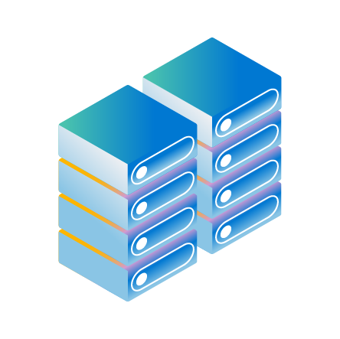
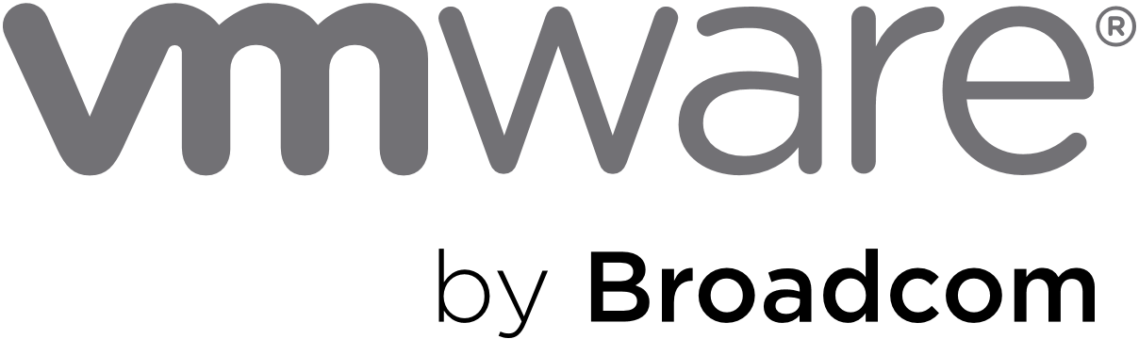
Forms Triage cloud: Ruta simplificada hacia Azure
Facilita la migración o modernización de tus clientes de VMware a Azure con nuestro forms del triage cloud
Será una guía para que junto a tu cliente puedas entender su estrategia, necesidades de migración o modernización y situación actual de infraestructura. Este banco de preguntas permitirá que tu cliente, escoja la mejor alternativa de migración a Azure. El forms del triage cloud cuenta con 4 secciones conócelas a continuación
Datos de cliente y Partner.
Permite a Microsoft conocer la oportunidad y ofrecer apoyo estratégico para su desarrollo.
El cliente al escoger si desea migrar a la nube, mantenerse en On-premises o implementar un entorno híbrido, será guiado a través de las 4 alternativas Microsoft para migrar o modernizar
Evaluación del Entorno
VMWare Actual
Si ha seleccionado migrar a la nube. Presenta las diferencias entre migrar a la nube mientras perteneces en VMWARE o refactorizar a Azure.
2 opciones:
El camino más rápido a la nube:
1.1 Ejecutar en VMWare hosteado en Azure (Presenta el Deck: AVS)
2. Moderniza hoy: Ejecutar en Azure hosteado en Azure. El Cliente escogerá 3 opciones:
2.1 Máquinas virtuales de Azure. Presenta el Deck: Azure IaaS & PaaS
2.2 Refactorización a Azure App Services. Presenta el Deck: Azure App Services
2.3 Cambiar la plataforma a una de contenedor. Presenta el deck: Containers
Migra a
La nube
VMWare Express Assessment
Versiones de VMware, # hosts y VMs
Tipo de Almacenamiento: conf. de red, soluciones de seguridad y copias de seguridad
2 opciones:
Moderniza on-premises: Ejecutar en Azure hosteado en On-premises (Presenta el Deck: Arc Deck)
Lleva a cloud tu entorno on-premise: Ejecutar en VMWare hosteado en On-premises (Presenta el Deck: Azure Stack HCI
Preferencias de implementación
Permanecer
On-premises
Opciones:
Migra a Cloud
Moderniza tu On-premises
Implementa un entorno híbrido
Entorno híbrido: Mantener parte de su infraestructura on-premises mientras integras servicios en la nube

Slide 13
Thank you
Thank you
Notes:
Thank you.

